Slide 1
Dev C++安装配置

Slide 2
Dev C++
dev c++是一款入门简单的C++编译器，适合大多数初学者使用，目前只支持Windows平台。
网盘下载：https://pan.baidu.com/s/1MHgCrA4iaVS_kdQ4BQ9EBg?pwd=1234
官网链接：https://bloodshed-dev-c.en.softonic.com/

Slide 3
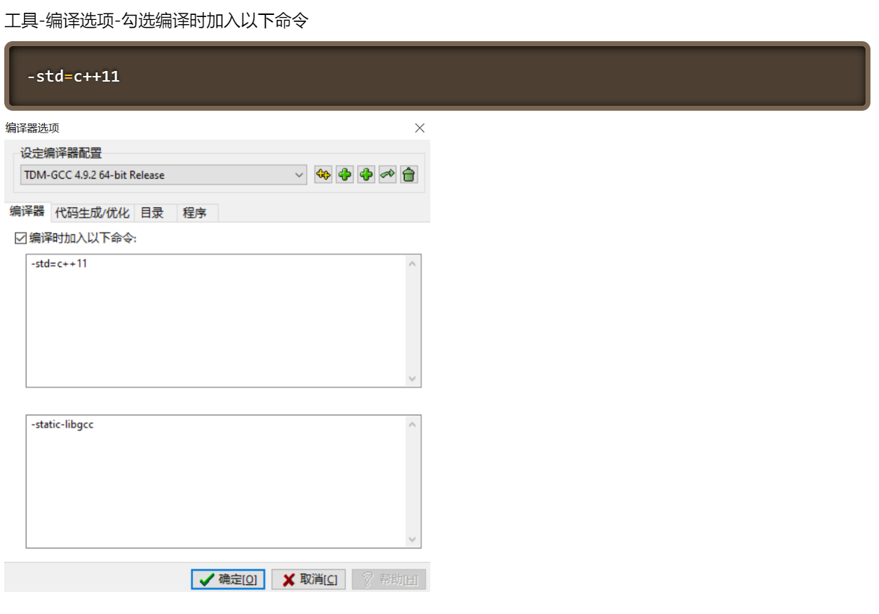
支持C++11标准

Slide 4

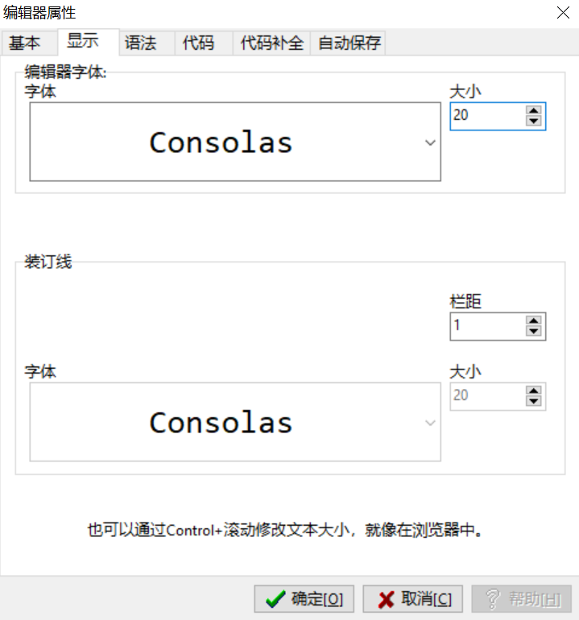
字体大小

